Slide 1

ITU Seminar for the CIS and Europe
Radio frequency spectrum management.
Radio monitoring as an effective tool for radio frequency spectrum management
(Kiev, Ukraine, 10 - 12 July 2013)
Международные аспекты спутникового радиоконтроля
Timur Kadyrov
Radiocommunication Bureau, ITU

Slide 2


Ответственность
Устав МСЭ. Статья 45
  (ответственность)
Каждое Государство-Член несет ответственность за то, что лицензируемые им станции (Статья 18 РР) не создают вредных помех радиослужбам других государств (п. 197 Устава)

Slide 3
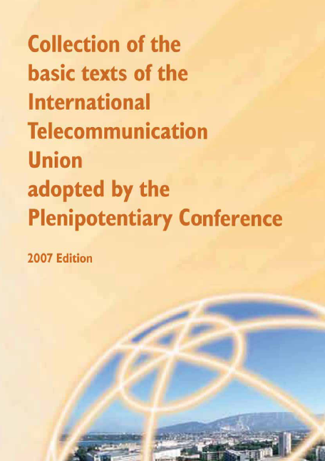
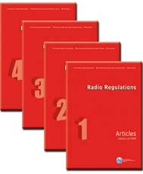
Регламент Радиосвязи
Межправительственное Соглашение – правовые обязательства для всех Государств-Членов, определяющие использование орбитально-частотного ресурса администрациями
Определяет права и обязанности Государств-Членов в отношении использования этих ресурсов
  Принципы использования орбиты/спектра
  Распределение полос частот и служб
  Процедуры и Планы
Изменяется каждые 3-4 года на Всемирной конференции радиосвязи (ВКР)
  Права на международное признание
  Обязанности по немедленному принятию действий по прекращению сигналов вызывающих вредные помехи

Slide 4
Регламент Радиосвязи
Механизм обеспечения беспомеховой работы
Некоторые основные положения:
    Статья 5: Таблица распределения частот
    Статья 9: Процедуры координации наземных и спутниковых систем
    Статья 11: Заявление наземных и спутниковых систем
    Приложения 30, 30A, 30B: Планы РвСС и ФСС
    Статья 21: Совмещение между спутниковыми и наземными системами (пределы ППМ, ЭИИМ и т.д.)
    Статья 22: Совмещение между ГСО, НГСО (пределы ЭППМ, ЭИИМ и т.д.)
    Статья 15: Процедура в случае вредных помех
    Статья 13.2: Помощь в случае вредных помех
    Статья 13.6: Бюро запрашивает разъяснения у администраций в отношении зарегистрированных присвоений
    Статья 16: Международный мониторинг
    Статья 19: Лицензирование – Идентификация станций
    Приложение 10 и Отчет МСЭ-Р SM.2181 ( представление информации )
                и многое другое…

Slide 5
МСРЧ
Международный Справочный Регистр Частот (МСРЧ) содержит детальную информацию о частотных присвоениях наземных и спутниковых систем скоординированных, заявленных и зарегистрированных
Только частотные присвоения зарегистрированные в МСРЧ с благоприятным заключением имеют право на международное признание в соответствии с Регламентом Радиосвязи.
Связь между реальной спутниковой сетью и соответствующими заявками в МСЭ содержащимися в МСРЧ обеспечивается за счет информации, публикуемой по Резолюции 49:
  Насколько характеристики введенной в действие сети соответствуют заявленным?

Slide 6
МСРЧ
Статья 13, Раздел II - Содержание Бюро Справочного регистра и всемирных планов
Пункт 13.6 - когда на основании имеющейся надежной информации становится известно, что зарегистрированное присвоение не было введено в действие или более не используется, или продолжает использоваться, но не в соответствии с необходимыми заявленными характеристиками, как это определено в
Приложении 4 РР, Бюро должно:
  обратиться к заявляющей администрации;
  аннулировать или соответствующим образом изменить;
  в случае несогласия или отсутствия ответа представить на рассмотрение РРК с целью принятия решения.

Slide 8
Характер помех создаваемых спутниковым системам
Не
завершена
координация
Ошибки за счет
«человеческого фактора»,
конечные пользователи превышают пределы передаваемой мощности, ошибки наведения антенн, плохое качество или неисправное оборудование и т.д.
Неавторизованное использование спутниковых транспондеров, «пиратство», «ненужные передачи»
Сообщаются в МСЭ
Решаются операторами

Slide 9
Последняя статистика по помехам
Сообщения о вредных помехах направленные в МСЭ
за 1 кв. 2011 – 1 кв. 2013 1Q 2011 to 1Q 2013 1Q 2011 to 1Q 2013 1Q 2011 to 1Q 2013
Службы:
ФСС
РвСС
ПСС
ССИЗ
РНСС
Полосы частот:
1.2 ГГц
1.5 / 1.6 ГГц
2.2 ГГц
3/4, 5/6 ГГц
10-14 ГГц
17/18 ГГц

Slide 10
Характер помех

Slide 11
Распределение по ГСО

Slide 12
Разброс по орбитальным позициям / сетям / администрациям
ARS | 3
26 | 3
(blank) | 3
ARS/ARB | 3
26 | 3
(blank) | 3
CHN | 2
140 | 1
CHINASAT-32 | 1
51.5 | 1
CHINASAT-51.5E | 1
D | 1
NGSO | 1
GRACE | 1
EGY | 1
-7 | 1
NILESAT-102 | 1
F/EUT | 24
10 | 1
EUTELSAT 3-10E | 1
13 | 12
EUTELSAT 3-13E | 1
EUTELSAT B-13E | 6
EUTELSAT EXB-13E | 2
EUTELSAT3-13E | 1
EUTELSAT3-13E EUTELSAT B-13E | 2
21.5 | 2
EUTELSAT 3-21.5E | 2
25.5 | 7
EUTELSAT 3-25.5E | 5
EUTELSAT 3-25E | 2
7 | 2
EUTELSAT B1-7E | 1
EUTELSAT-B1-7E EUTELSAT EXB-7E | 1
IRN | 9
13 | 8
(blank) | 8
26 | 1
ZOHREH-2 | 1
KOR | 1
NGSO | 1
(blank) | 1
QAT | 1
26 | 1
(blank) | 1
RUS | 3
140 | 3
EXPRESS-10/10B | 1
EXPRESS-AM3 | 1
EXPRESSS-10 EXPRESS-10B | 1
SNG | 2
88 | 2
ST-1A | 1
ST-1A, ST-1A-CK | 1
TUR | 1
42 | 1
TURKSAT | 1
UAE | 6
44 | 3
EMARSAT-1F, EMARSAT-1F/M, EMARSAT-4F, EMARSAT-7F | 3
52.5 | 3
EMARSAT-1G | 2
YAHSAT-1A | 1

Slide 13
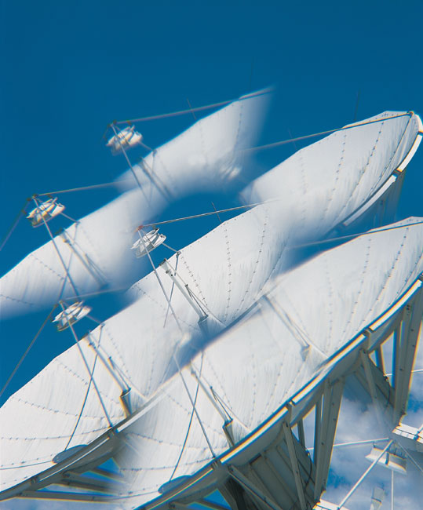
Помехи на негеостационарные сети
  2011
2 случая помех связанных с НГСО
  1 связан с помехами на ЗС (TT&C)
  2012
Помехи на 2 сети НГСО:
  Спутниковая служба исследования Земли (ССИЗ)
  Подвижная и сухопутные земные станции в радионавигационной спутниковой службе (РНСС)
  2013
  Пока отсутствуют

Slide 14
Как бороться ?
Статья 15 - Помехи
В случае причинения помех присвоениям зарегистрированным в МСРЧ:
Станция, создающая вредные помехи должна немедленно прекратить создание помех
Реакция МСЭ до сих пор был ограничена призывами ко всем вовлеченным сторонам:
  проявлять максимум доброй воли, и
  предоставлять взаимную помощь в разрешении вопросов взаимных помех.
Статья 45 Устава и Статья 15 Регламента радиосвязи

Slide 15
Изменения на ВКР-12
11.42 …администрация, которая несет ответственность за станцию, использующую частотное присвоение, зарегистрированное в соответствии с п. 11.41, по получении сообщения, содержащего сведения, относящиеся к вредным помехам, должна немедленно исключить эти вредные помехи.
11.42.1 …использовать формат, предписываемый в Приложении 10 к Регламенту радиосвязи.
11.42A:
участвующие администрации должны сотрудничать в устранении вредных помех
могут запрашивать помощь Бюро,
должны обмениваться соответствующей технической и эксплуатационной информацией, необходимой для решения данного вопроса,
Если вредные помехи не устранены, Бюро готовит Отчет, РРК рассматривает ситуацию
15.21 Если какая-либо администрация имеет сведения о нарушении Устава, Конвенции или Регламента радиосвязи (в частности, Статьи 45 Устава и п. 15.1 Регламента радиосвязи), совершенном одной из станций, находящихся под ее юрисдикцией, эта администрация должна удостовериться в фактах и принять необходимые меры.

Slide 16
В чем опасность и как определить?
Помехи могут влиять на:
Качество предоставляемых услуг
Доступность спутниковых радиолиний
Целостность спутника (если подвержены линии TT&C)
Основные инструменты борьбы с помехами:
Обмен информацией и сотрудничество между спутниковыми операторами, поставщиками услуг, космическими агентствами и администрациями.
Радиоконтроль
Технология по определению и избежанию вредных помех (например, DVB Carrier-ID specification )
Профессиональная установка VSAT и SNG и обучение персонала

Slide 17
Международные инициативы
Международная система радиоконтроля
Инициативы Бюро:
    Меморандум о кооперации по спутниковому мониторингу
    Семинары
  Другие организации:
    Группа по снижению помех на спутники (satellite Interference Reduction Group, IRG)
    Ассоциация космических данных (Space Data Association, SDA)

Slide 18
Международная система радиоконтроля
Статья 16 Регламента радиосвязи
Рекомендация МСЭ-R SM.1139:
Раздел II. Отчеты касающиеся станций в спутниковых службах радиосвязи
→ Определяет перечень предоставляемой информации
Отчет SM.2182 (2010) :
Измерительные комплексы доступные для измерения излучений от станций на ГСО и НГСО

Slide 19
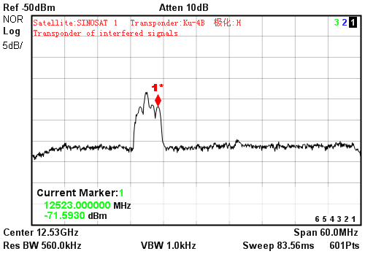
Международная система радиоконтроля
Отчет SM.2181 (2010) :
Использование Приложения 10 РР для представления информации относящейся к излучениям от космических станций на ГСО и НГСО, включая информацию о геолокации

Slide 20
Международная система радиоконтроля
Резолюция МСЭ-R 23-2 (2012)
Расширение системы международного радиоконтроля до всемирного масштаба
Призывает администрации участвующие в Системе продолжить участие, и призывает к участию новые администрации.
Сотрудничество между контрольными станциями различных администраций в том числе для решения проблем с помехами.
Поощряет ввод в действие контрольных станций в районах с недостаточными возможностями по радиоконтролю.
Данные предоставленные Системой могут использоваться Бюро для публикации полезной информации при применении Статьи 16 РР.
Обучение между администрациями методам радиоконтроля, радиопеленгации и геолокации.

Slide 21
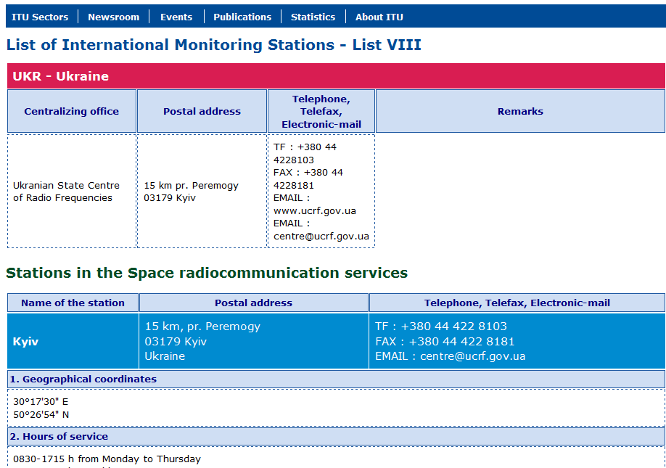
Международная система радиоконтроля

Slide 22
Решения 62-го собрания РРК
Вопрос преднамеренных и вредных помех спутниками эксплуатируемым EUTELSAT являлся пунктом повести 62-го собрания РРК (март 2013)
РРК отметила, что любые такие помехи продолжающиеся на протяжении долгого времени вызывают серьезную озабоченность, и
счел, что международное сотрудничество в вопросах контроля и определения местонахождения источников таких помех весьма желательно
Комитет принял также к сведению:
  предложения Бюро о проведении в соответствии с п. 16.5 Регламента радиосвязи независимых контролирующих наблюдений, чтобы подтвердить происхождение мешающих сигналов;
  создать базу данных случаев вредных помех, в том числе – преднамеренных.

Slide 23
Инициативы Бюро
Меморандум о Кооперации по станциям радиоконтроля
Бюро изучает возможность использования существующих станций радиоконтроля Международной системы радиоконтроля для проведения измерений относящихся к случаям вредных помех и для проведения измерений для проверки соответствия космических станций характеристикам заявленным в МСРЧ

Slide 24
Инициативы Бюро
Обмен информацией и сотрудничество со спутниковыми операторами/поставщиками услуг/космическими агентствами/администрациями которые могут содействовать определению источников вредных помех (SDA, GVF …)
  Создание группы организаций-экспертов в помощь Бюро для разрешения случаев вредных помех;
  Совместная организация событий с целью содействия обменом опытом и мнениями.
Международный практический семинар по предотвращению вредных помех спутниковым системам (10 июня 2013 года, Женева)
http://www.itu.int/go/ITU-R/interference-geneva-2013

Slide 25
Международный практический семинар по предотвращению вредных помех спутниковым системам
Многосторонние Соглашения ООН по безопасности в космосе;
Спутниковые услуги и помехи – текущая ситуация;
Сотрудничество в части мер по разрешению вредных помех, включая преднамеренные и непреднамеренные помехи;
Технологии по определению и снижению влияния вредных помех;
Внедрение спецификации DVB Carrier-ID;
Установка VSAT & SNG и обучение персонала;
Средства усиления административных инструментов.

